Slide 1


UY BAN NHÂN DÂN HUYỆN AN LÃO
TRƯỜNG TIỂU HỌC QUANG TRUNG
SÁCH KẾT NỐI TRI THỨC VỚI CUỘC SỐNG
Môn: Tiếng Việt - Viết : Chữ hoa D
Giáo Viên : Đỗ Thanh Huyền

Slide 2

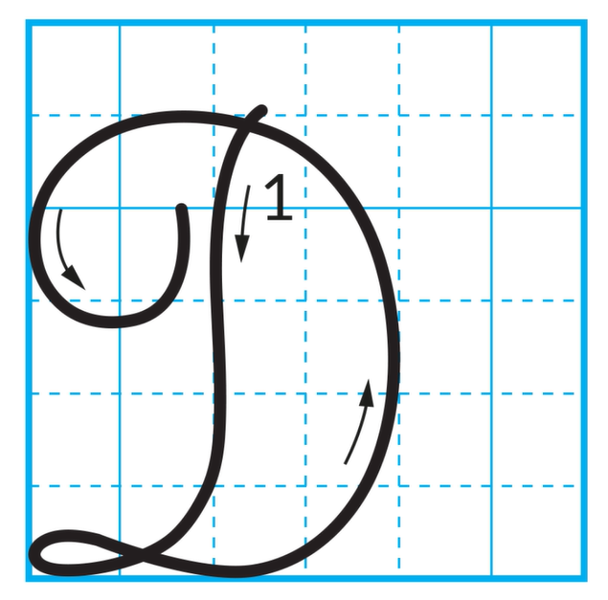
Quan sát chữ hoa D (cỡ chữ vừa)
1
Quy ước tên gọi các đường kẻ
6
5
5
4
Độ cao 5 ô li
4
3
3
2
2
1
Đường
kẻ đậm
1
2
3
4
Độ rộng 4 ô li

Slide 3
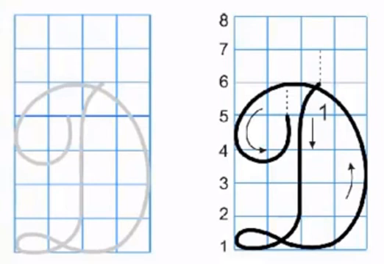
Quan sát viết mẫu chữ hoa D (cỡ chữ vừa)
2

Slide 4
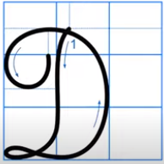
Quan sát chữ hoa D (cỡ chữ nhỏ)
3
Độ cao 2 ô li rưỡi
2
1
1
2
Độ rộng 2 ô li
Notes:
Chữ hoa A cỡ chữ nhỏ cũng có 3 n

Slide 5
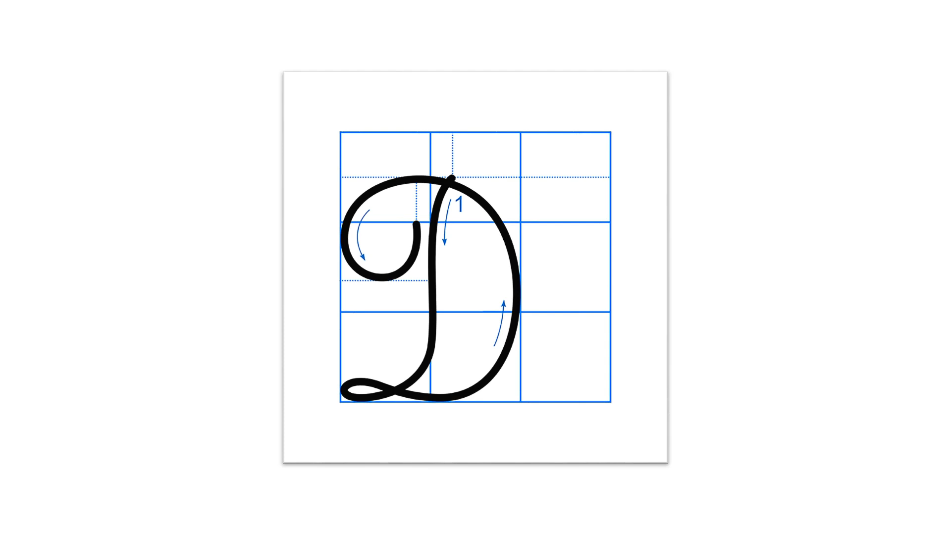
4
Quan sát viết mẫu chữ hoa C (cỡ chữ nhỏ)

Slide 6
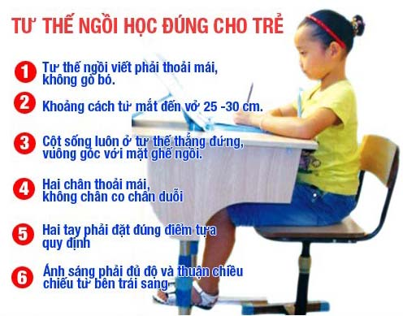


Slide 7

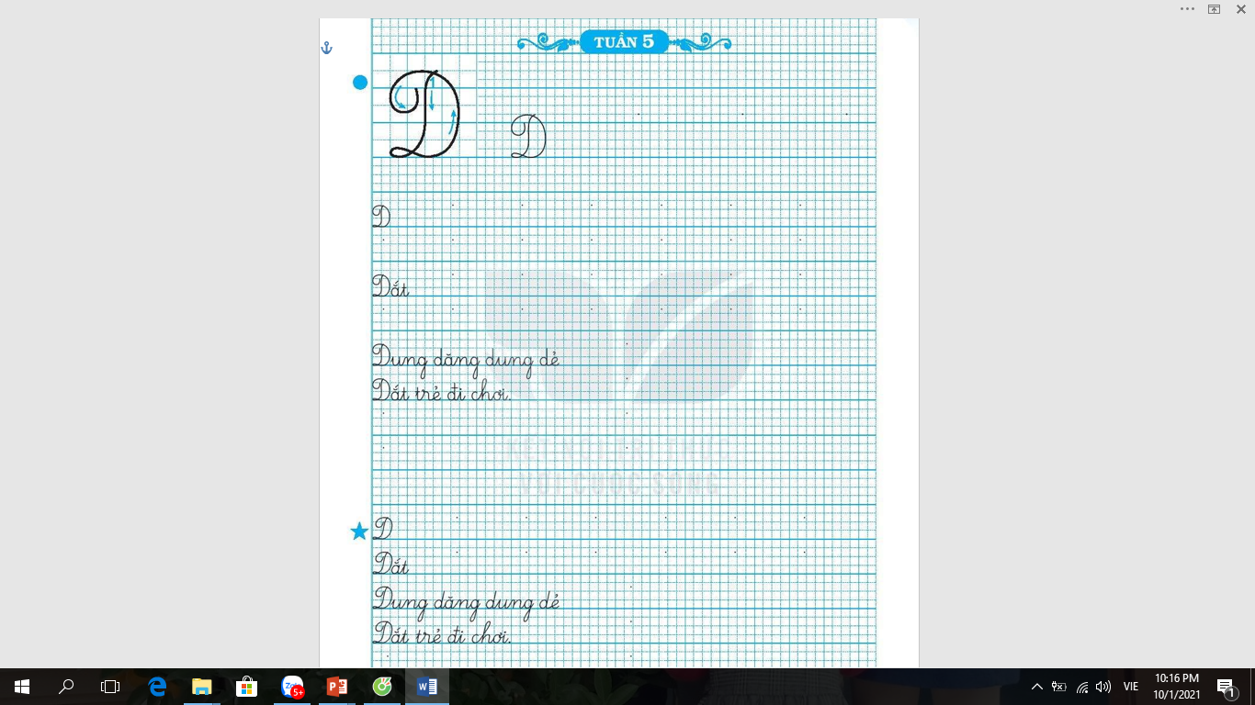
Viết chữ hoa D
4
D
Notes:
HS viết bảng con
HS viết vở

Slide 8

4
Viết câu ứng dụng
Dung dăng dung dẻ.
Dắt trẻ đi chơi.
Notes:
Chú ý HD HS:
- Hiểu nghĩa của câu
Viết hoa chữ đầu câu
Khoảng cách giữa các chữ
Kĩ thuật nối chữ
Độ cao các con chữ

Slide 9
Dắt

Slide 11



CỦNG CỐ BÀI HỌC
Notes:
Bài giảng thiết kế bởi: Hương Thảo - tranthao121006@gmail.com

Slide 12
